Slide 1
OpenGL Programming with Visual Studio & freeglut

Slide 2
本節內容
1-1. 簡介GLUT以及freeglut工具
1-2 設定freeglut在開發環境
Visual Studio 2017
1-3 執行測試第一個OpenGL程式

Slide 3
本節目標
1. 認識GLUT以及freeglut
2. 學會設定freeglut在開發環境上
3. 執行第一支OpenGL程式

Slide 4
簡介GLUT以及freeglut工具

Slide 5

GLUT
為OpenGL Utility Toolkit縮寫
幫助OpenGL學習者能夠容易的使用「視窗操作，
製作選單，鍵盤、滑鼠功能以及操作輸入輸出」
但仍有問題存在，最新版本為GLUT3.7
(於2001年釋出)
Notes:
-GLUT - The OpenGL Utility Toolkit
-Hacking GLUT to Eliminate the glutMainLoop() Problem.
-Is GLUT dead?
Hacking GLUT to Eliminate the glutMainLoop() Problem.
http://www.sjbaker.org/steve/software/glut_hack.html
介紹freeglut Wiki，也提到glut在事件反應上，事件順序會導致GLUT錯亂
http://en.wikipedia.org/wiki/Freeglut

Slide 6

freeglut
本堂課主要使用的工具freeglut
取代了GLUT，並改善了不少的缺點且持續在更新.
目前最新版本Freeglut 3.2.1(於2019年釋出)
Notes:
-Freeglut Wiki

Slide 7
在開發環境 Visual Studio 2017 設定freeglut

Slide 8
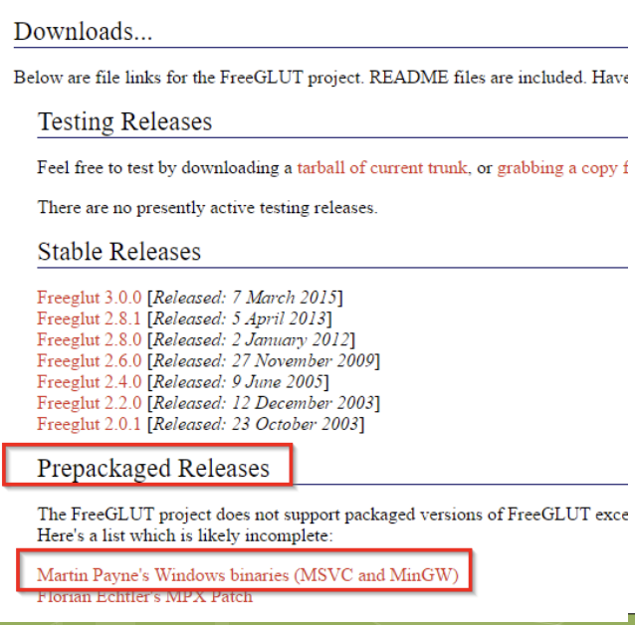
Freeglut
freeglut download
http://freeglut.sourceforge.net/
Prepackaged Releases
Martin Payne's Windows binaries (MSVC and MinGW)

Slide 9
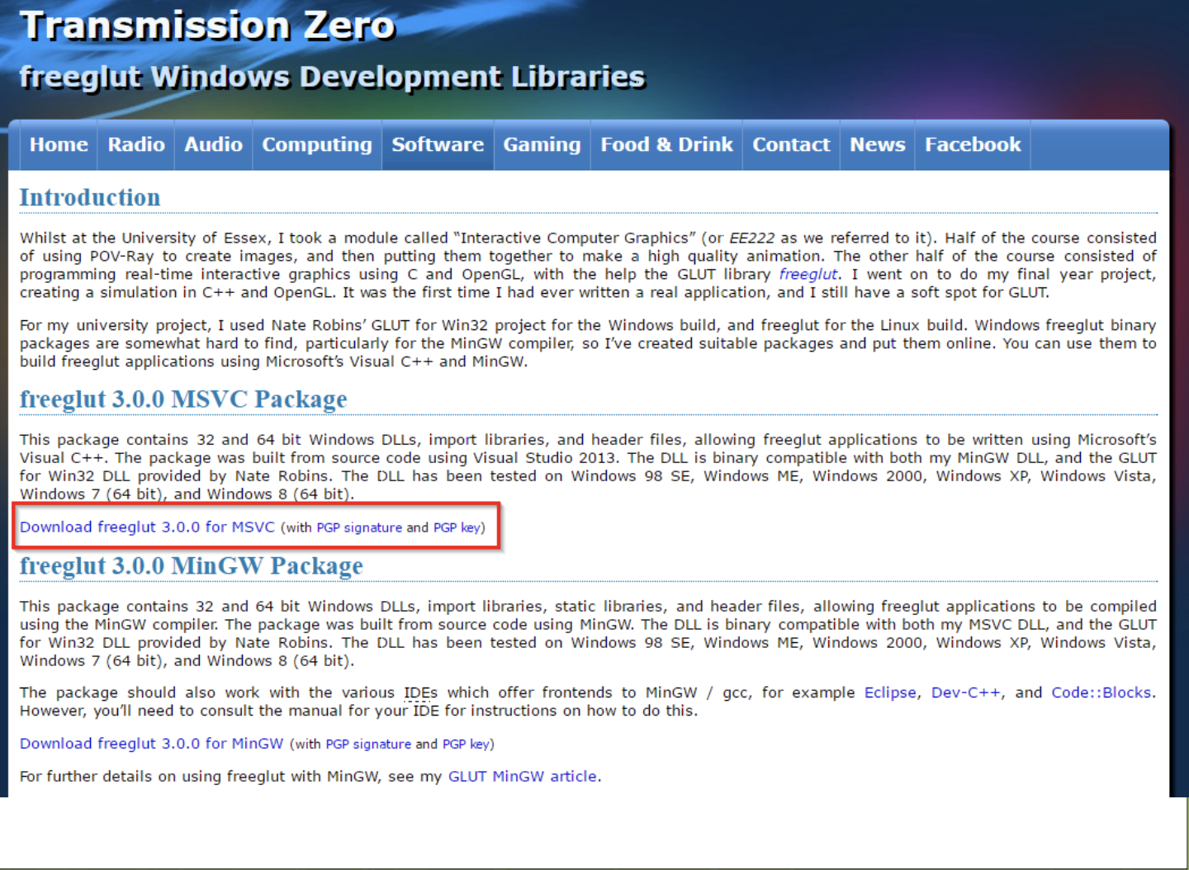

Slide 10


freeglut
VS2017
環境設定
Include目錄
程式庫目錄
解壓縮
內含
執行第一支程式
解壓縮freeglut.zip準備設定環境用

Slide 11
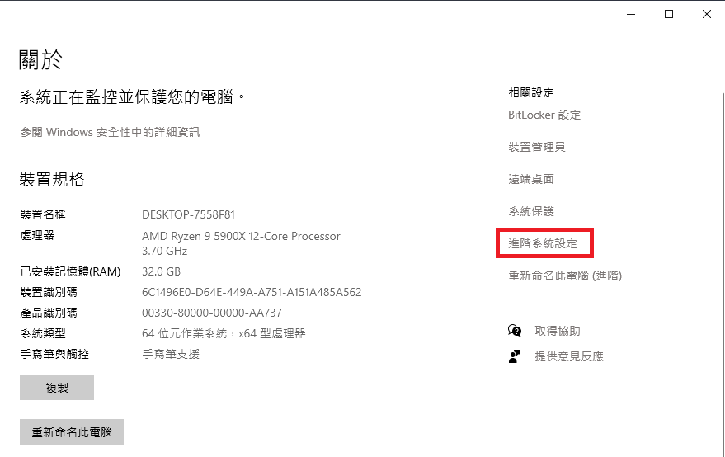
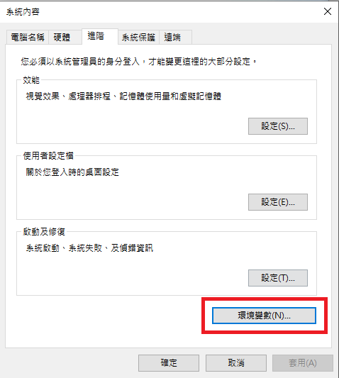
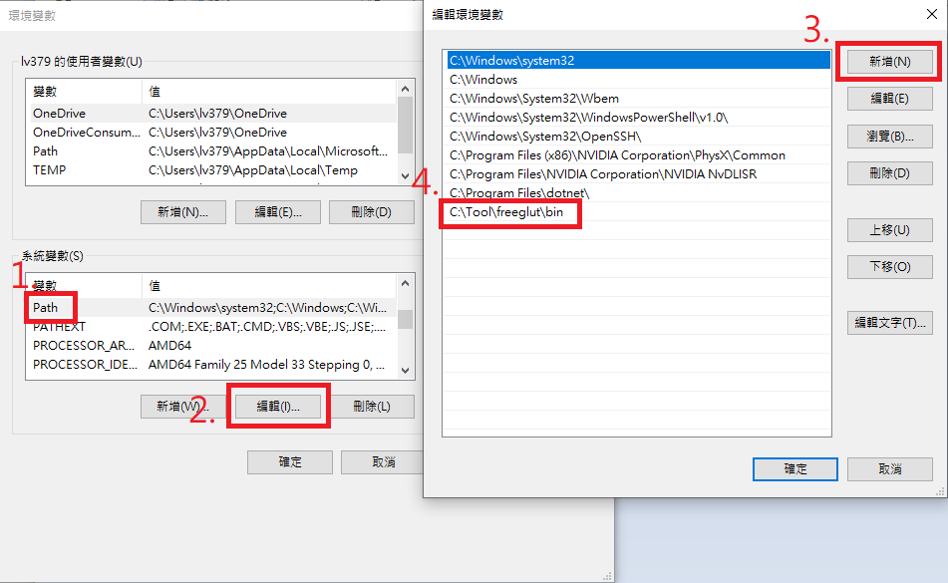
freeglut
VS2017
環境設定
系統變數
Include目錄
程式庫目錄
執行第一支程式
系統→進階系統設定→環境變數→編輯Path →增加bin資料夾

Slide 12
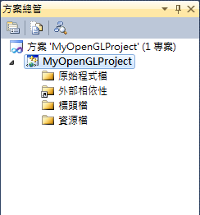
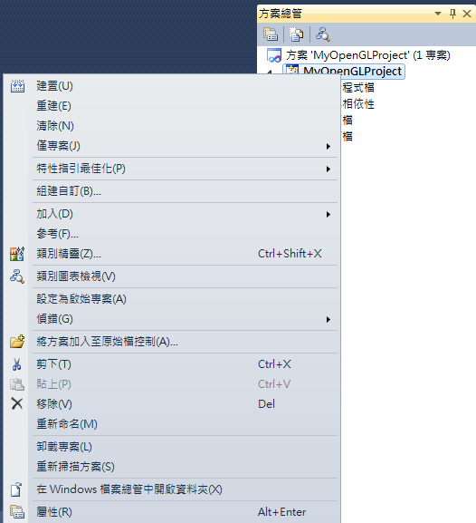
設定專案屬性 →找到MyOpenGLProject專案 →滑鼠右鍵 →屬性
freeglut
VS2010
環境設定
系統變數
Include目錄
程式庫目錄
執行第一支程式

Slide 13
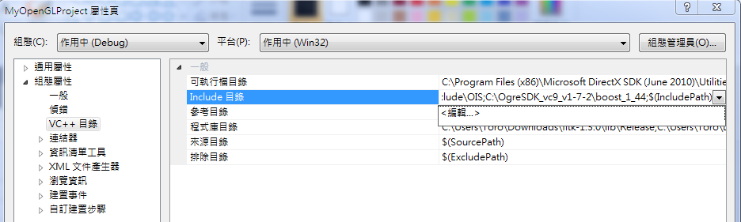
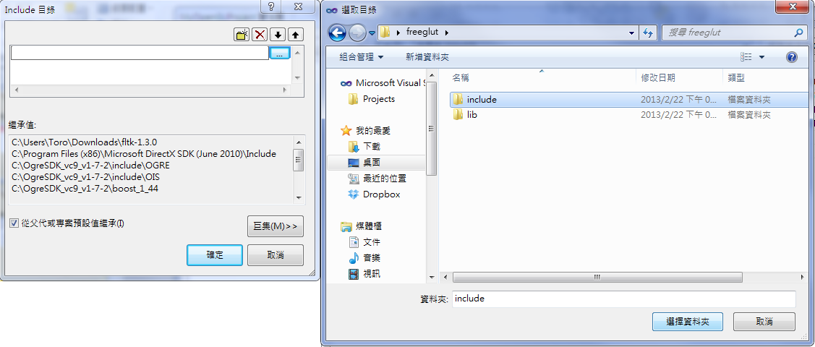
進入屬性後，找到VC++目錄點開它 →編輯Include目錄 →設定目錄，找到不久前下載的freeglut裡面有include →選擇資料夾
freeglut
VS2010
滑鼠移過去
才會發現以上按鈕
環境設定
新增目錄
系統變數
Include目錄
瀏覽路徑
程式庫目錄
執行第一支程式

Slide 14
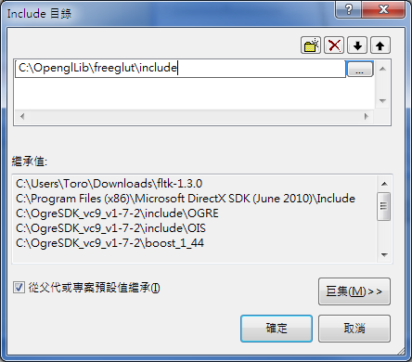
freeglut
VS2010
環境設定
系統變數
Include目錄
程式庫目錄
執行第一支程式
設定好include目錄的畫面，點選確定
[要求]
在C碟路徑下自創資料結存放freeglut檔案
Ex: C:\OpenglLib\freeglut…

Slide 15
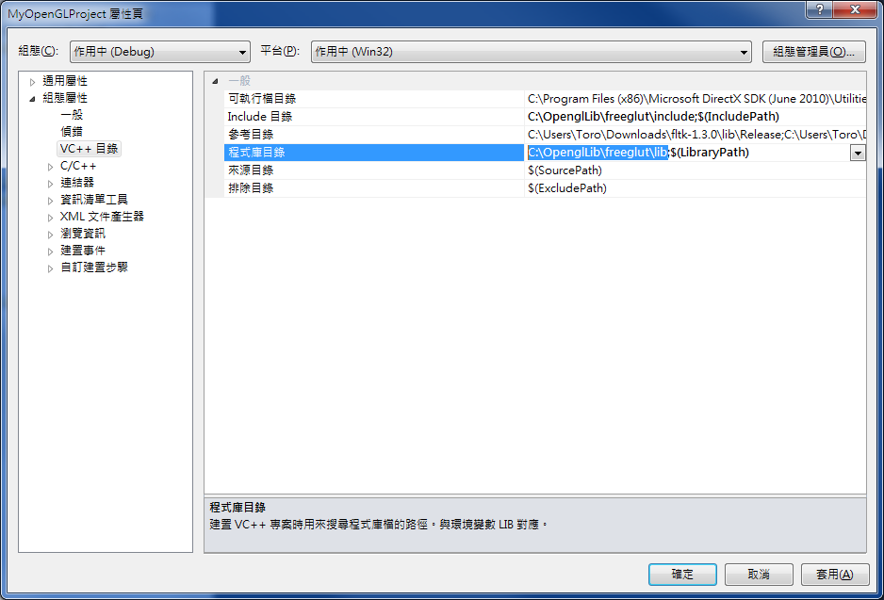
freeglut
VS2010
環境設定
系統變數
Include目錄
程式庫目錄
執行第一支程式
同樣操作模式，來設定「程式庫目錄」
→找到路徑freeglut的「lib」資料夾

Slide 16
執行測試第一個OpenGL程式

Slide 17
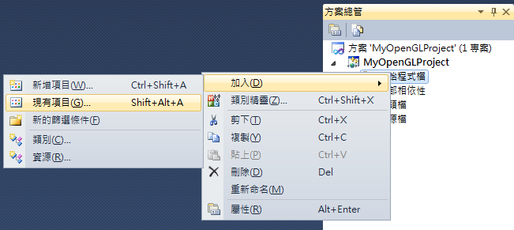
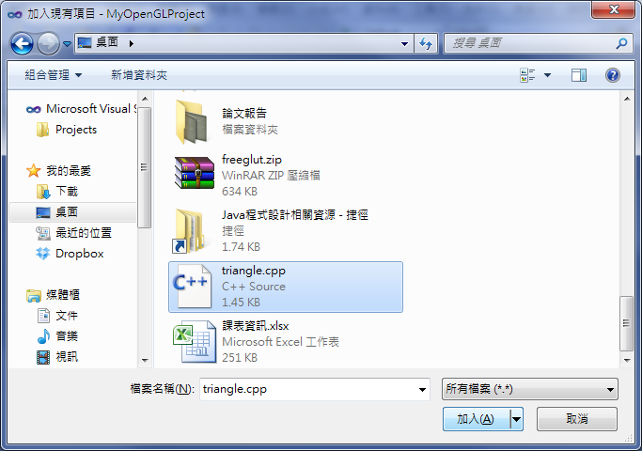
第一個OpenGL程式
freeglut
VS2010
環境設定
Include目錄
程式庫目錄
執行第一支程式
此時對原始程式檔點擊滑鼠右鍵
→加入 →現有項目→找到範例檔traingle.cpp
→點選加入

Slide 18
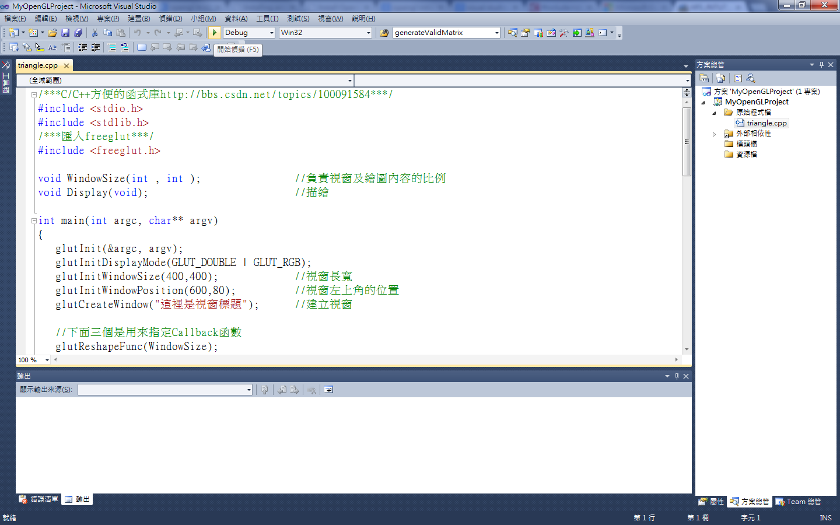
freeglut
VS2010
環境設定
Include目錄
程式庫目錄
執行第一支程式
開啟範例檔後的畫面
→點擊工具欄的「開始偵錯F5」

Slide 19
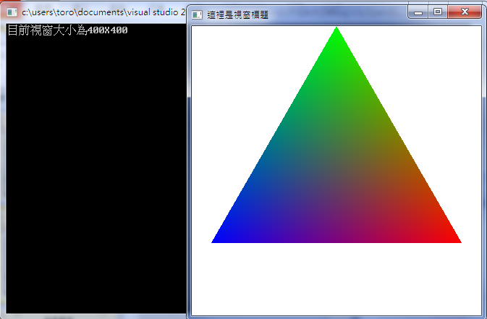
執行結果
freeglut
VS2010
環境設定
Include目錄
程式庫目錄
執行第一支程式

Slide 20

找不到 “freeglut.h”?
調整include位置
(freeglut.h位於./freeglut/include/GL資料夾底下)

Slide 21
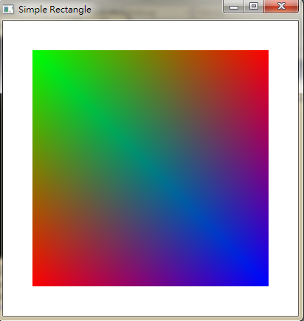
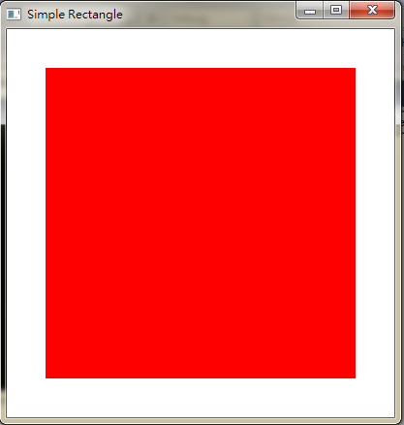

Exercise
Create a rectangle
Create a popup menu to select the shadeModel
glShadeModel(GL_SMOOTH);
glShadeModel(GL_FLAT);

Slide 22
參考資源
OpenGL SuperBible 4th Edition
OpenGL Programming Guide: The Official Guide to Learning OpenGL, Versions 3.0 and 3.1 (7th Edition)

